Slide 1
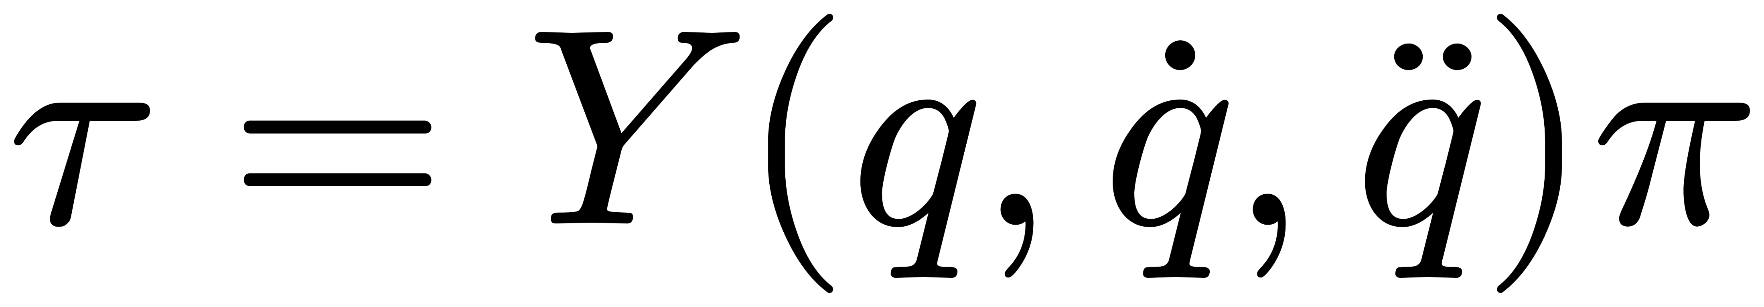
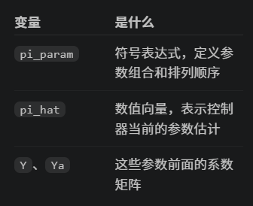
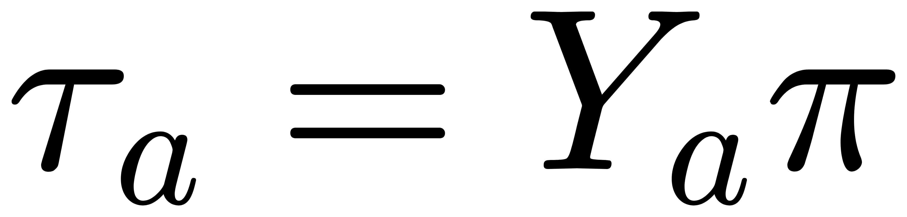
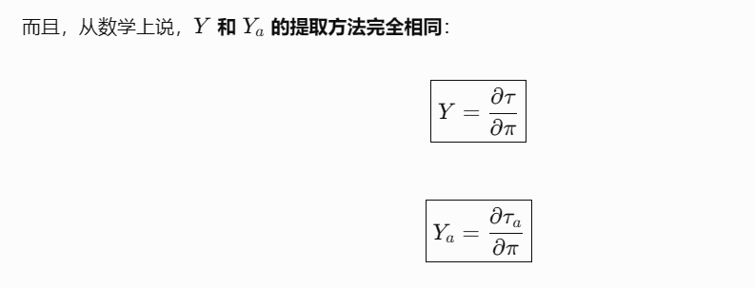
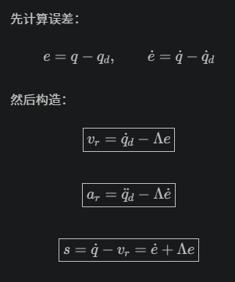
Ya如何计算：
因为已经构建了参考动力学，但是M，C和G矩阵都是不变的
因此就可以将M和C和G矩阵提取出来，换个参数就可以构建出tau_a的公式，得到tau_a
AC就是使用数值估计Pi_hat代替真实值，并在运动过程中调整这个估计
之后左边有tau_a，右边的pi已经求出，就可以直接求解得到Ya
因此自适应控制器需要的主要数据是Ya矩阵
这样直接对pi求雅可比，就可以得到Ya了
因为Y和Ya描述的是同一个机器人，只是代入的运动变量不同，因此pi是同一个pi，即机器人的质心等数据不变
其中，lambda是人为设计的正定增益矩阵
Lambda即误差经过增益矩阵加权后的修正项
为什么要减去lambdae：核心目的是为了让位置误差能够收敛到0，而不仅仅让速度误差收敛到0
相关代码参见：generate_Y_a.m
前置代码为：MATLAB\RNEA_SYM.m，MATLAB\Mat_out.m，
MATLAB\add_friction.m

Slide 2
通过程序计算出来的Y_a值为：
Y_a_reference = jacobian(tau_a_reference,pi_a) =
[dq_1, ar_1, 2*ar_1*cos(q_2) + ar_2*cos(q_2) - dq_2*vr_1*sin(q_2) - vr_2*sin(q_2)*(dq_1 + dq_2), g*sin(q_1), ar_1 + ar_2, g*sin(q_1 + q_2), 0]
[ 0, 0, ar_1*cos(q_2) + dq_1*vr_1*sin(q_2), 0, ar_1 + ar_2, g*sin(q_1 + q_2), dq_2]

Slide 3
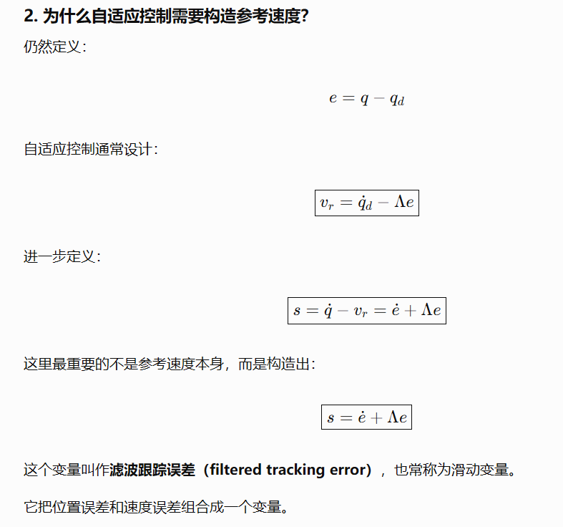
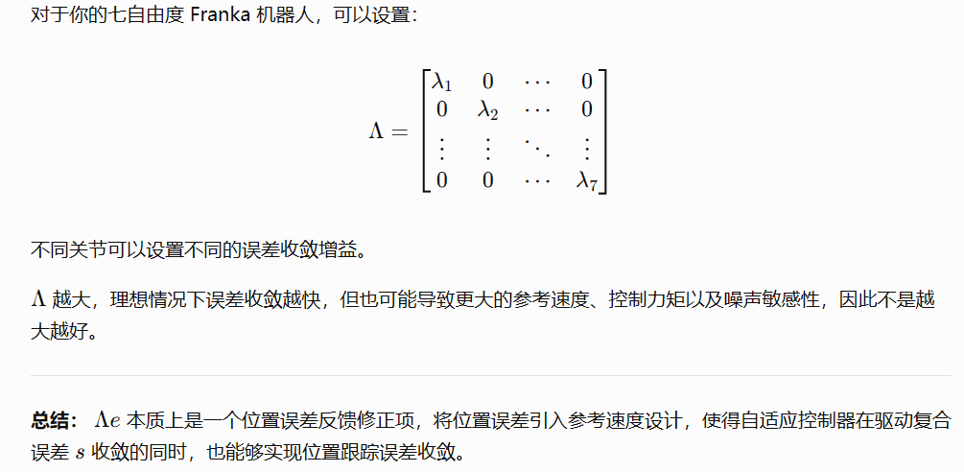
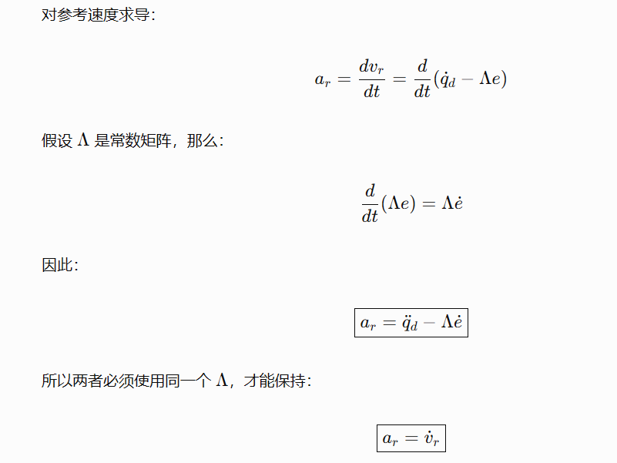
是否为同一个lambda：
核心原因：将位置误差e和速度误差de组合成一个变量s

Slide 4
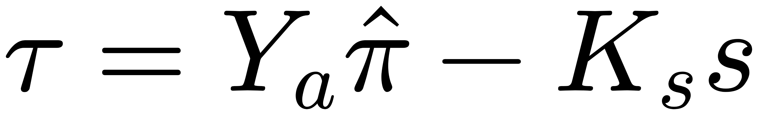
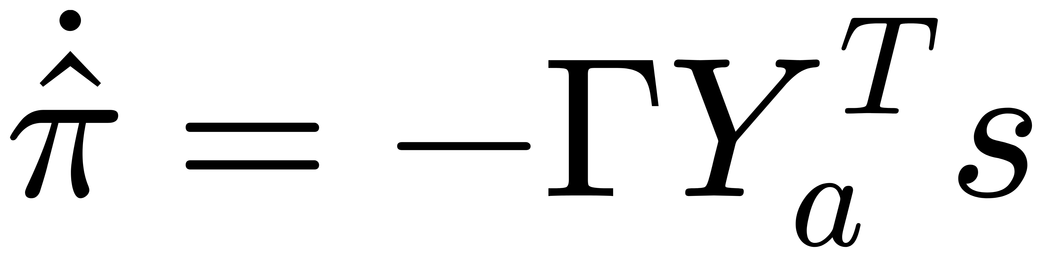
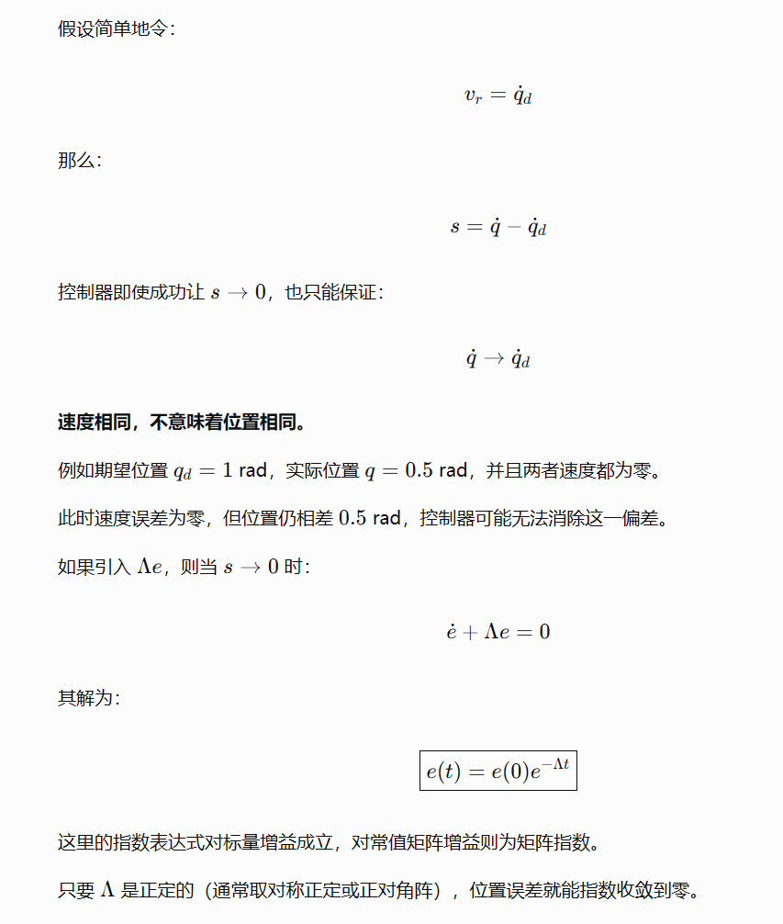
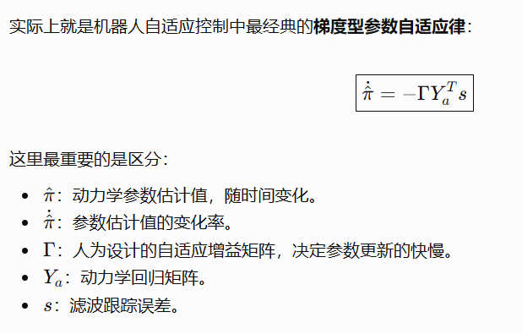
实际控制律：
为什么不使用期望速度：
Ks为人为设计的反馈增益矩阵，通常要求是对称正定
Pi_hat是动力学参数估计向量，用于参数辨识或自适应律更新，需要实时更新

Slide 5
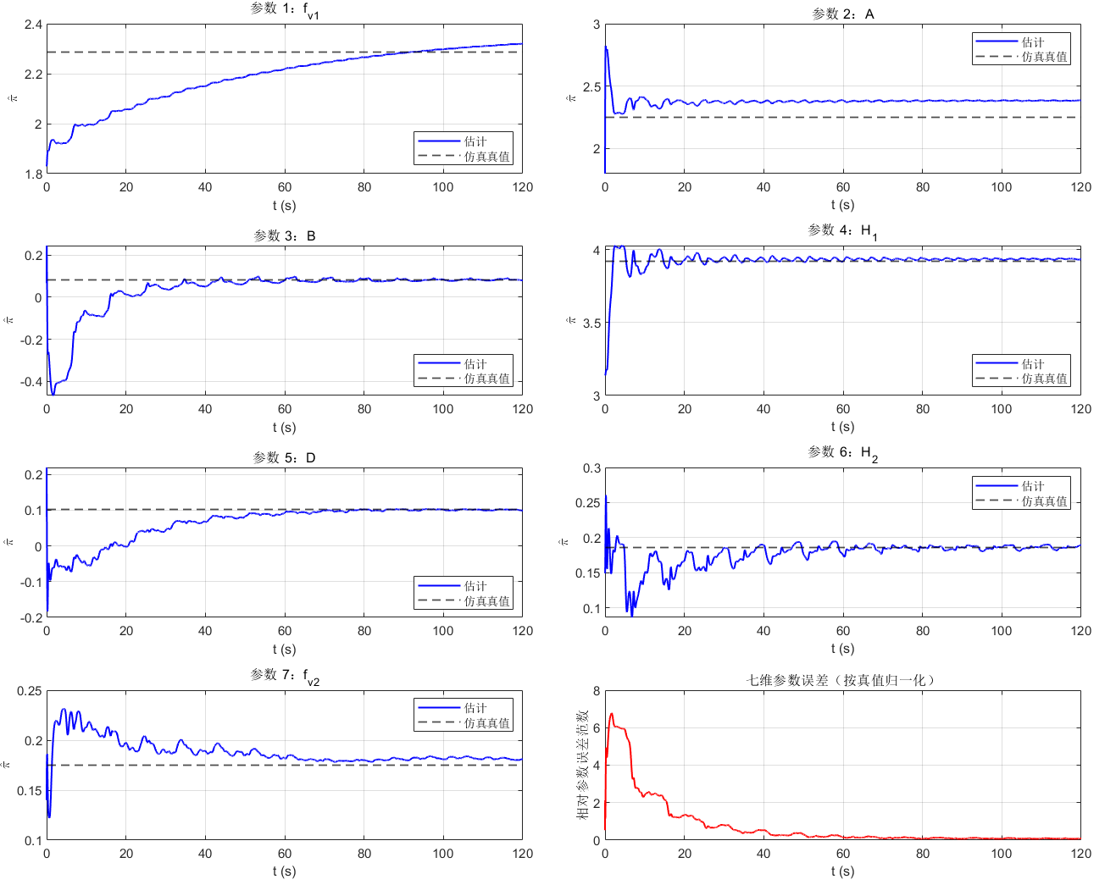
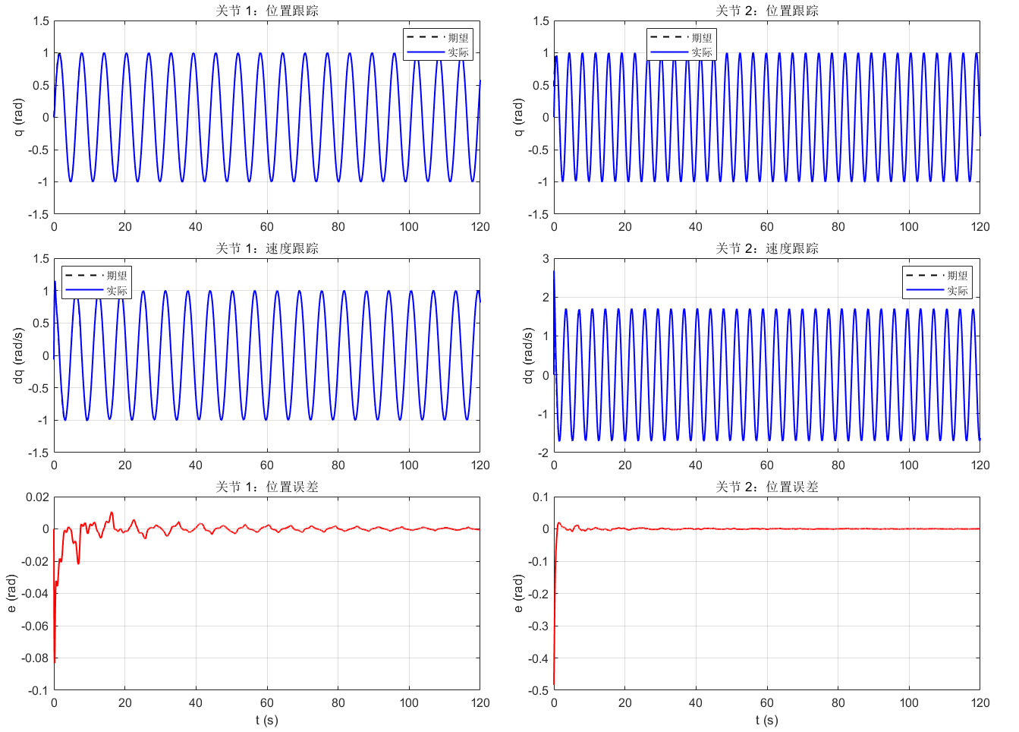
参数基本收敛

